Slide 1
NiTH21
A Grave Diggers Game

Slide 2
Inhoud
Status van de game
Groepsdynamiek
Planning
Art
Development
UX
Levels
Development

Slide 3
Groepsdynamiek
Duidelijkheid en transparantie
Problemen bespreken
Flexibel
Notes:
Onze team hecht nog steeds veel waarde aan duidelijkheid en transparantie, het bespreken van problemen en flexibiliteit . Dit is terug te vinden in onze scrum sessies, we nemen hier ook de tijd voor. We proberen tijdens de sessies altijd te kijken naar potentiele valkuilen.

Slide 4
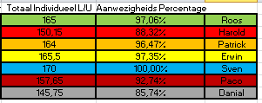
Groepsdynamiek
Implementing ging mis
Notes:
Implementing ging niet zoals gehoopt. Het was in de groep niet even duidelijk dat werken in op de repository belangrijk was voor asset implementing.
Er werd een aantal keer toch in persoonlijke projecten gewerkt, waardoor implementing heel moeilijk ging door missende references

Slide 5
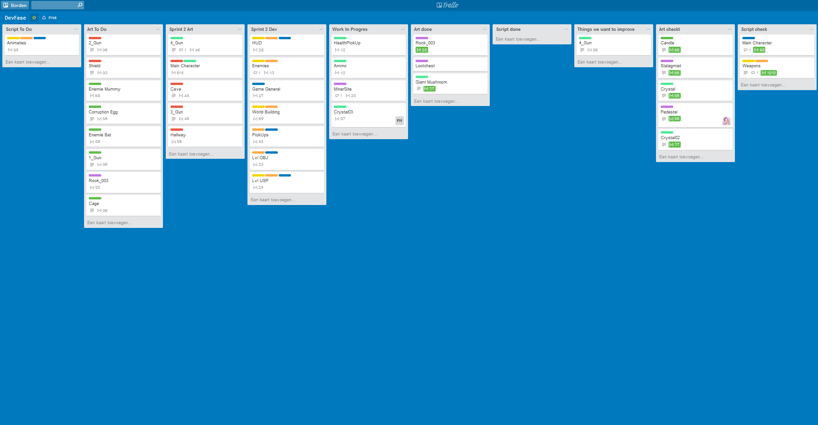
Planning

Slide 6
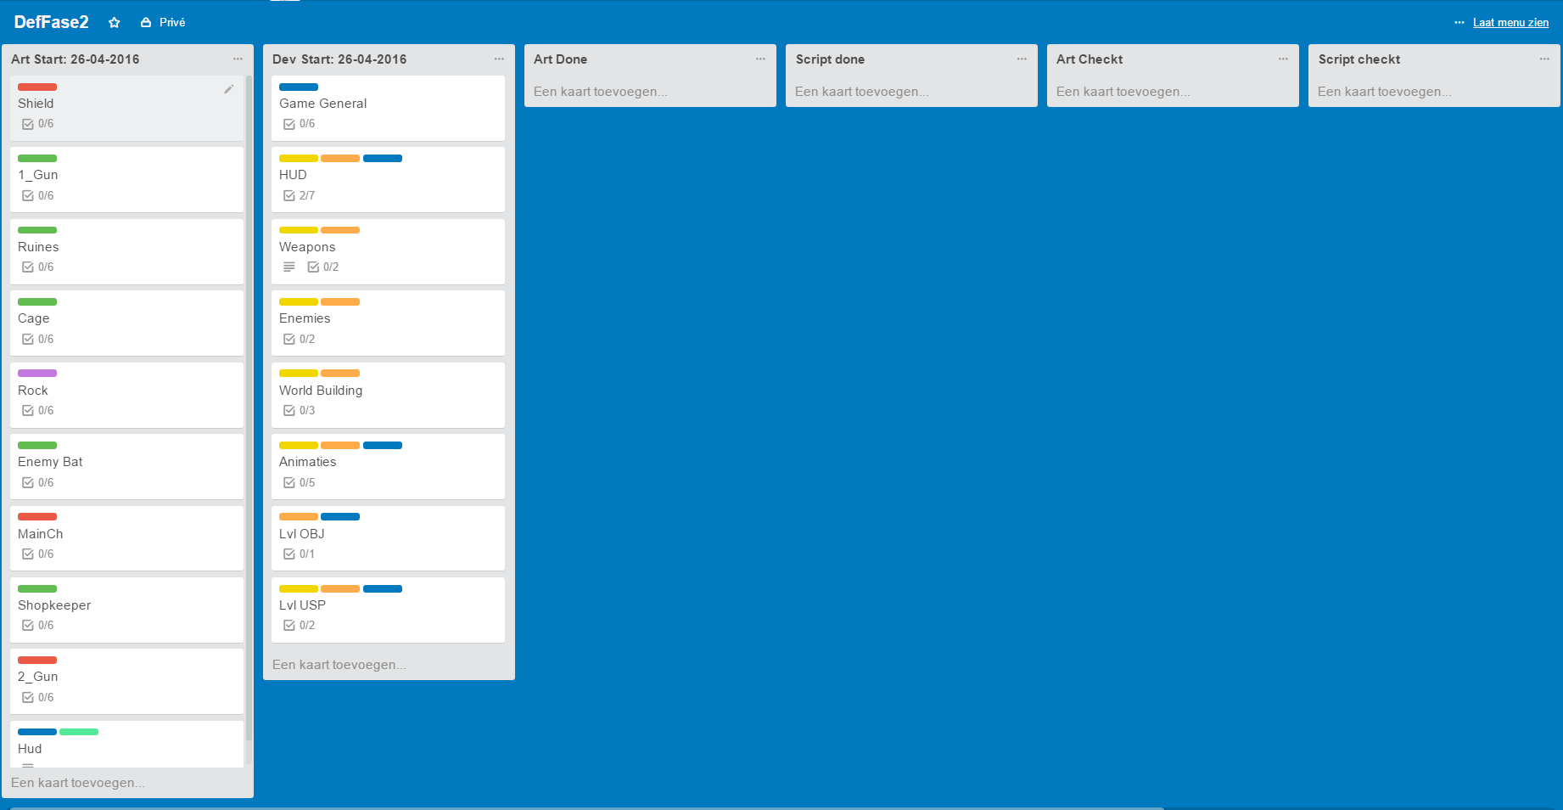
Planning

Slide 7
Status van de game
Nog geen concrete game
Implementing
Notes:
Onze game is nog niet concreet gemaakt
We hebben de assets, en de volgende sprint word er meer de focus geleg op het in elkaar zetten van de game.

Slide 8
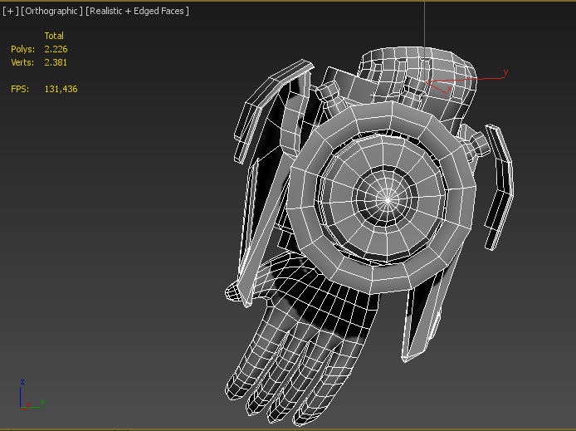
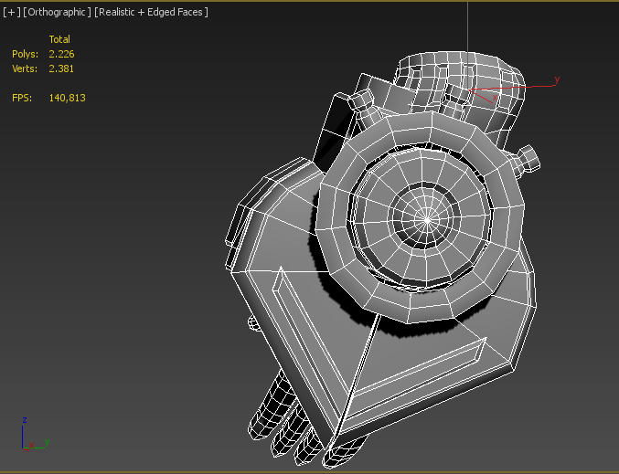
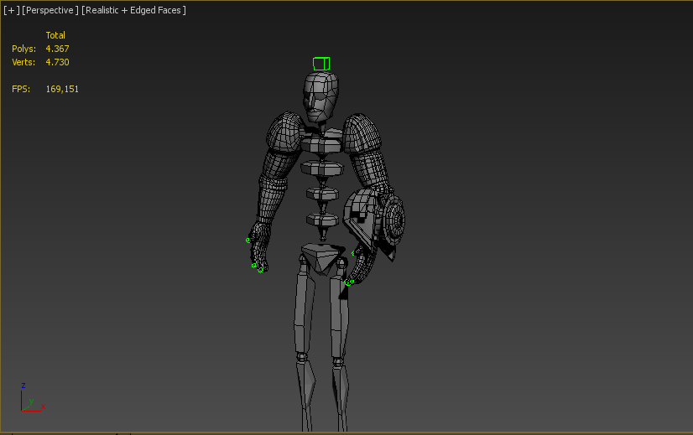
Art

Slide 9
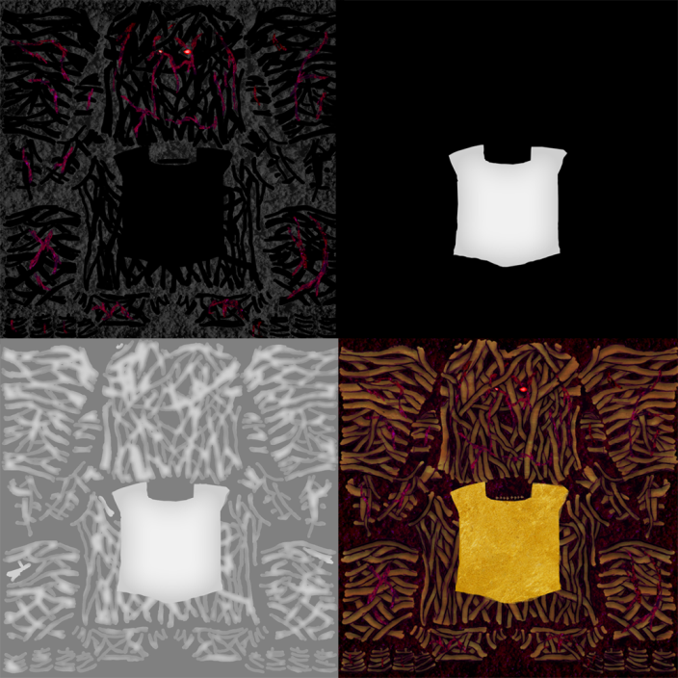
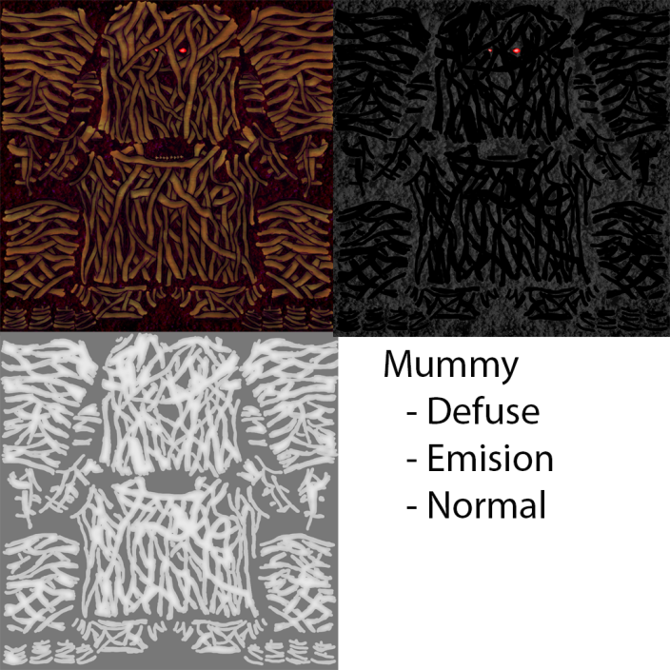
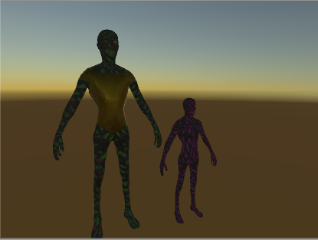
Art

Slide 10
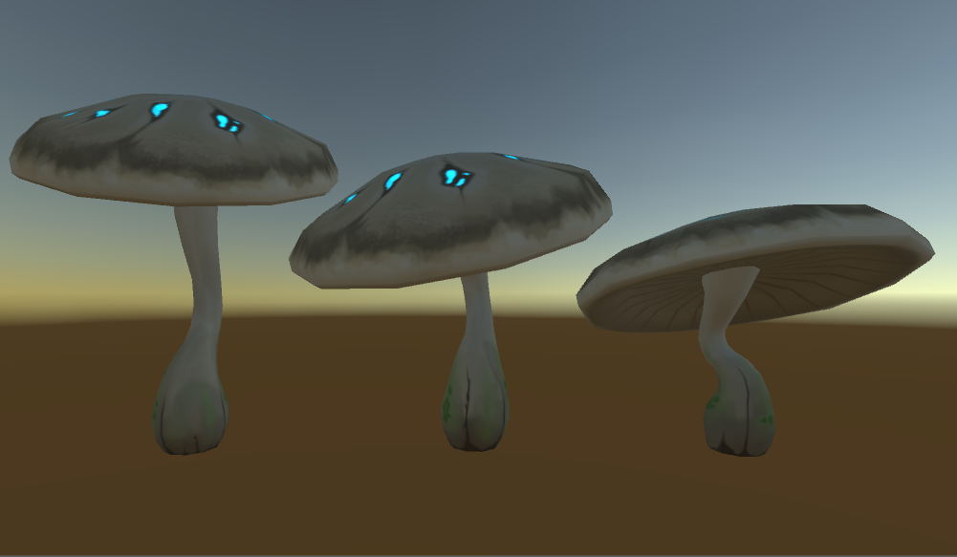
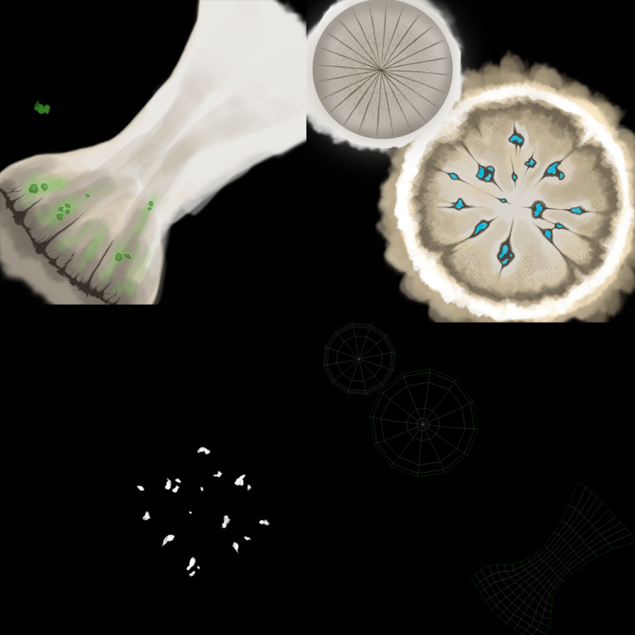
Art

Slide 11
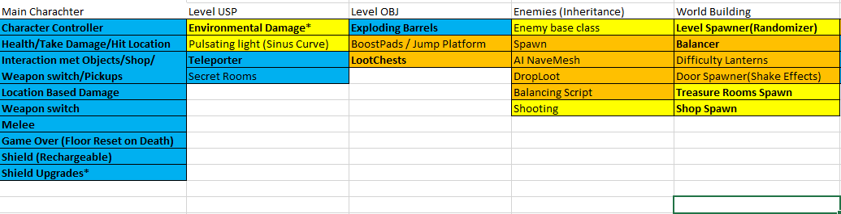
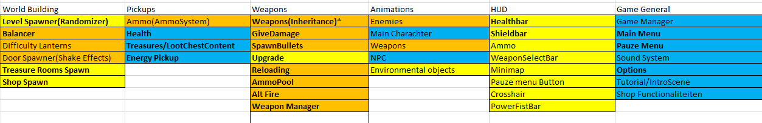
Development
Notes:
Presentatie Fase 2 Code:
Status Game Technisch Gebied :
Game is op technisch gebied op de helft, De meest belangrijke dingen werken alleen de enemies moeten nog hellemaal gemaakt worden.
Functionaliteiten Game :
Main Menu
Level Switch Systeem, (Random tussen niveaus)
Options menu
Pauze menu
Game over menu
Schieten
Charachter controller + Health/shield
Charachter Upgrades
Weapon Upgrades
Environmental Damage + Exploding barrels
Explosions
Teleporter
Interaction
Pickup Systeem
Things to do :
Pulsating Light
Secret Rooms
Boost pads/ Jump platform
Enemy Base class
Enemy Spawn
Enemy AI
Enemy DropLoot
Enemy Balancing
Enemy Shooting
Difficulty Lanterns
Door Spawner
Ammo Pickup
Animations
HUD
GameManager
Sound System
Shop Functionaliteiten
Tutorial Level
Uitleg AI systeem :
AI systeem moet nog geschreven worden. We gaan voor de AI de standaard unity NavMesh Gebruiken. Hetzelfde geld voor de vliegende Enemies
Uitleg Combat Systeem :
First Person Shooter

Slide 12
Development
Status technisch gebied
Uitleg AI systeem
Uitleg combat systeem
Notes:
Presentatie Fase 2 Code:
Status Game Technisch Gebied :
Game is op technisch gebied op de helft, De meest belangrijke dingen werken alleen de enemies moeten nog hellemaal gemaakt worden.
Functionaliteiten Game :
Main Menu
Level Switch Systeem, (Random tussen niveaus)
Options menu
Pauze menu
Game over menu
Schieten
Charachter controller + Health/shield
Charachter Upgrades
Weapon Upgrades
Environmental Damage + Exploding barrels
Explosions
Teleporter
Interaction
Pickup Systeem
Things to do :
Pulsating Light
Secret Rooms
Boost pads/ Jump platform
Enemy Base class
Enemy Spawn
Enemy AI
Enemy DropLoot
Enemy Balancing
Enemy Shooting
Difficulty Lanterns
Door Spawner
Ammo Pickup
Animations
HUD
GameManager
Sound System
Shop Functionaliteiten
Tutorial Level
Uitleg AI systeem :
AI systeem moet nog geschreven worden. We gaan voor de AI de standaard unity NavMesh Gebruiken. Hetzelfde geld voor de vliegende Enemies
Uitleg Combat Systeem :
First Person Shooter

Slide 13
UX
Elke run is uniek
Wapens makkelijk aanpasbaar
Interactie met de speler
Notes:
Interactie:
Pickups:
-ammo
-loot chests
-weapon pick up
Environment:
-Exploding barrels
-Lava

Slide 14
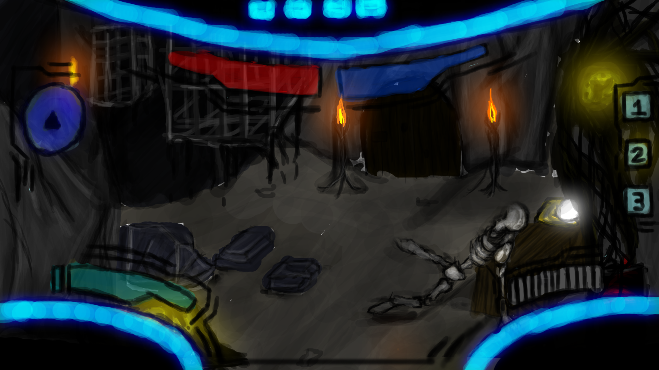
UX - UI
Notes:
Health & shield bar is implemented

Slide 15
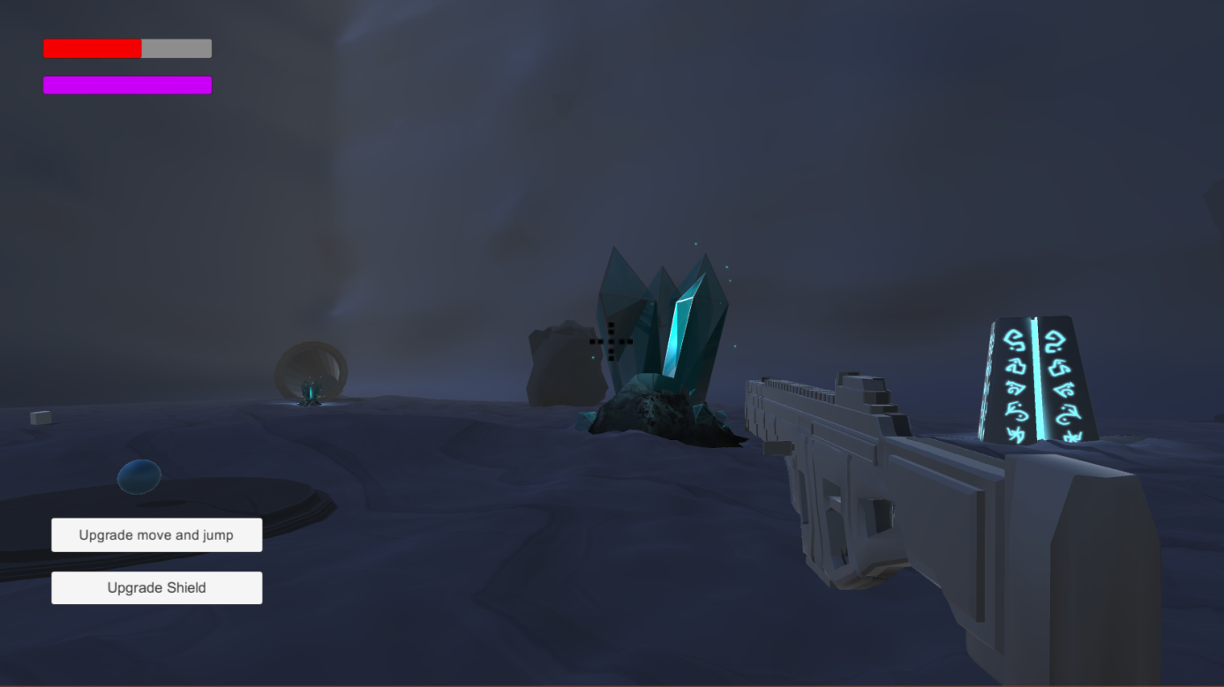
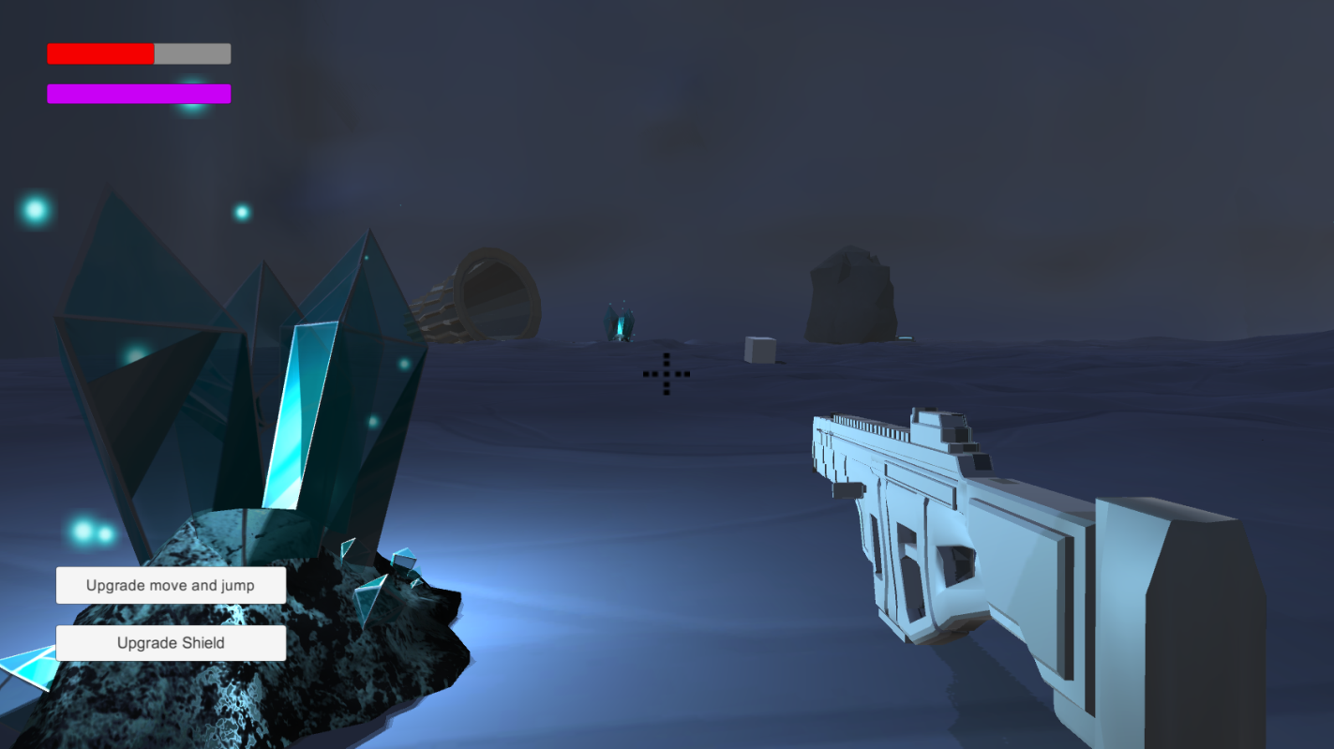
Levels

Slide 16
QA
Nog geen reports
Testing en debugging
Notes:
We hebben nog geen QA reports omdat we nog geen concrete game hebben
Testing en debugging werd meteen gedaan door programmers en alle code is geimplementeerd in de game

Slide 17
End
Vragen?

